Slide 1
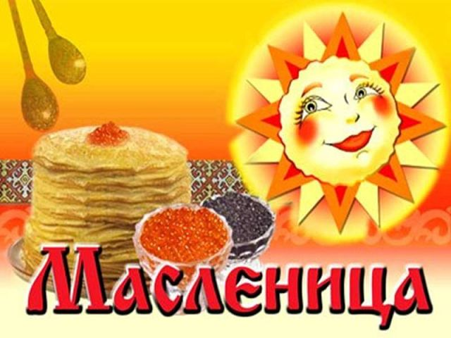
Презентация к празднику Подготовила: Леонова С.Ю. учитель начальных классов МБОУ «СОШ №6 им.А.С.Пушкина»г.Калуги

Slide 2
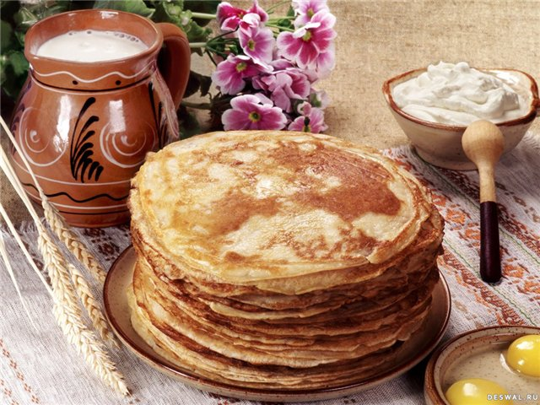
Масленица зиму замыкает, весну зазывает.
В конце зимы русские люди празднуют Масленицу - самый веселый, разгульный и поистине всеобщий народный праздник. У нее много других названий: Честная, Широкая, Веселая, Объедуха, Сырная неделя.

Slide 3
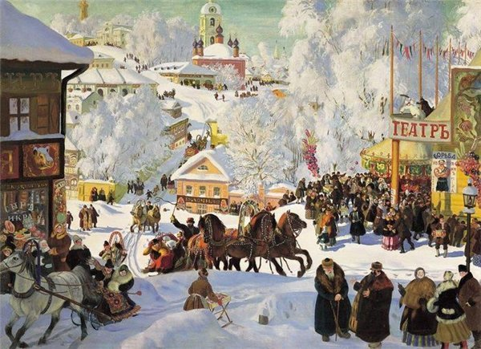
Борис Михайлович Кустодиев "Масленица" 1919 г.

Slide 4
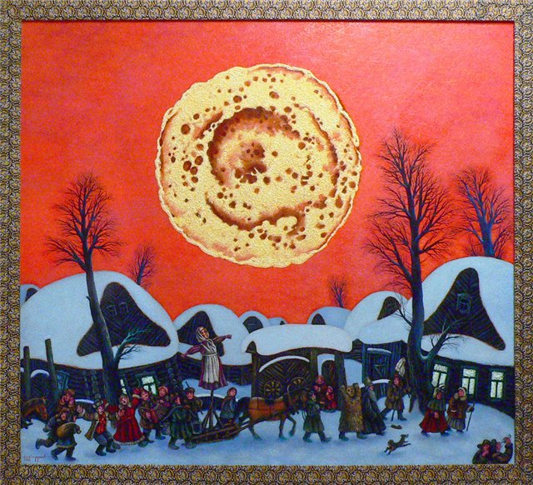
Масленица
- праздник, посвященный рождающемуся Солнцу. Потому эмблемой этого старинного языческого праздника наших древних предков - славян стал блин, как знак Солнца.
Люди пытались привлечь милость солнышка, а также при помощи блинов уговорить его побольше греть замерзшую русскую землю.

Slide 5
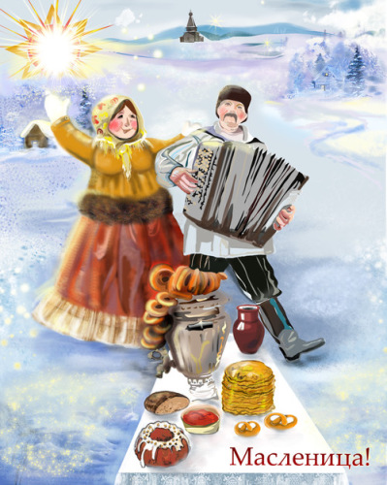
Весёлую Масленицу — празднуют в течение недели, предшествующей Великому посту. Начинается она за 56 дней до празднования Пасхи.

Slide 6
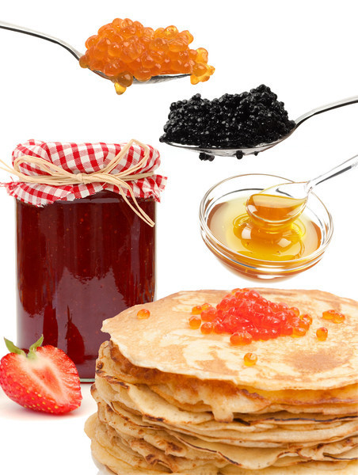
А всего милее Масленице
Блины кружевные, румяные
Угощенье - блины вкусные,
С яйцом, маслом, со сметаною.
Ох, уж эти блины на Масленицу!
Пышны, румяны, пухлы, вкусны,
маслены, со сметаной, с медом,
с припеком,с икрой,вареньем.
Блин кругл, красен и
горяч, как горячее, щедрое солнце.
Во многих семьях блины начинали
печь с понедельника. Каждая
хозяйка пекла их по своему рецепту
и держала его в секрете.

Slide 7
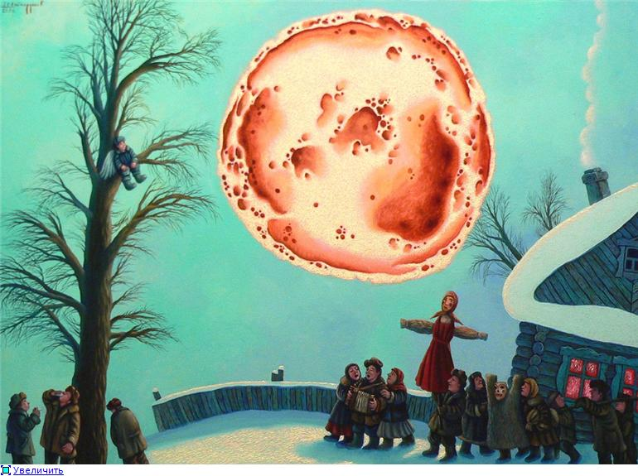
Игорь Шаймарданов"Псковская Масленица" .

Slide 8
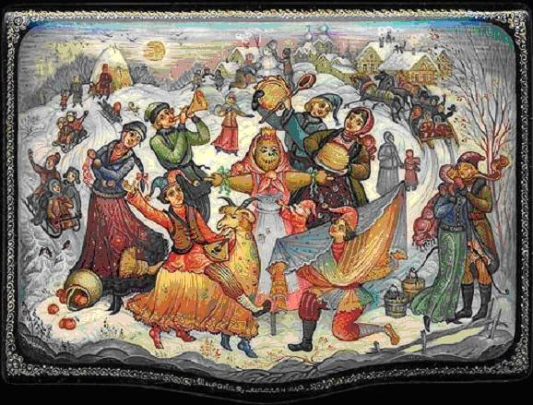

Slide 9
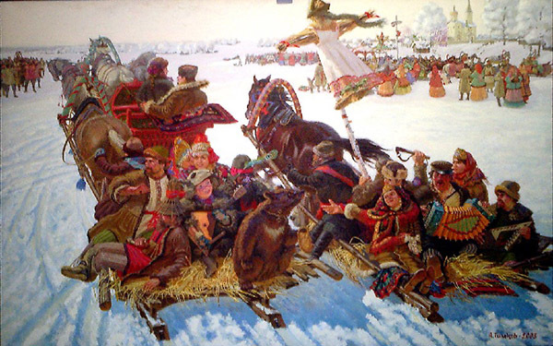
Понедельник — встреча.
В понедельник Масленицу возили на санях по всей округе, а потом с песнями и плясками усаживали на самом высоком месте.

Slide 10
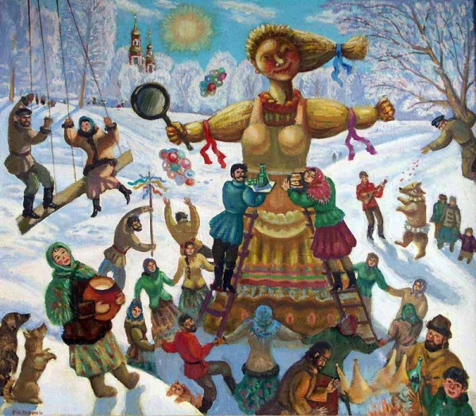
Вторник — заигрыш.
На рассвете чучело Масленицы вывозилось на центральное место, вокруг него устраивались хороводы, разгульное веселье, потом молодежь каталась с гор и на качелях, а те, что постарше, веселились за столом.

Slide 11
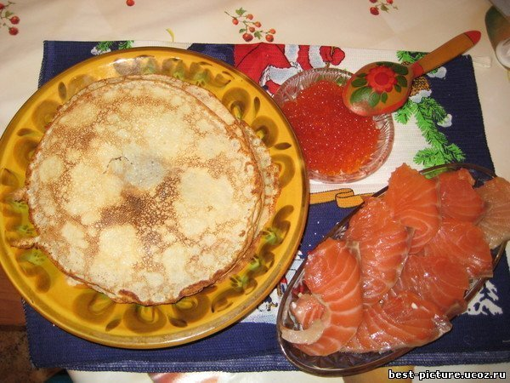
Среда — лакомка.
В этот день нужно есть столько, сколько приемлет твоя душа. Среда открывала угощение во всех домах блинами и другими яствами. В каждой семье накрывали столы со всевозможными угощениями.

Slide 12
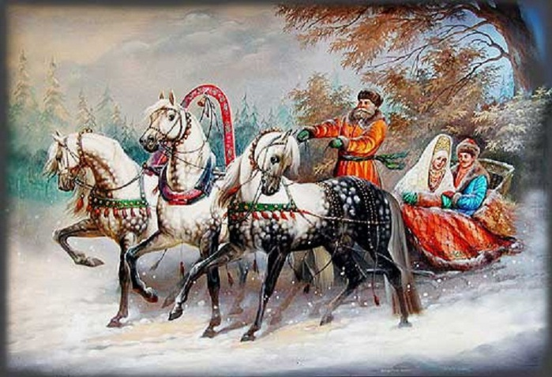
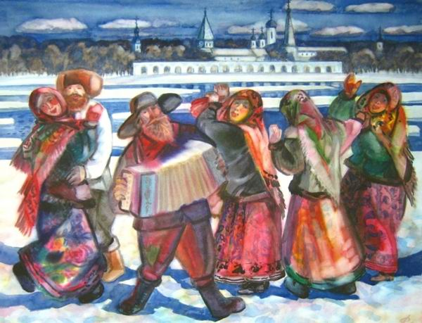
Четверг — разгул.
Название само говорит за себя: катание на санях по улицам, кулачные бои, всевозможные обряды. Нередкой забавой русских людей была борьба с медведем. Дети, также наряженные животными, ходили по дворам и калядовали, собирая себе угощение на праздничный вечер.

Slide 13
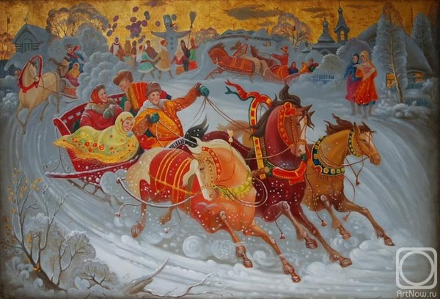
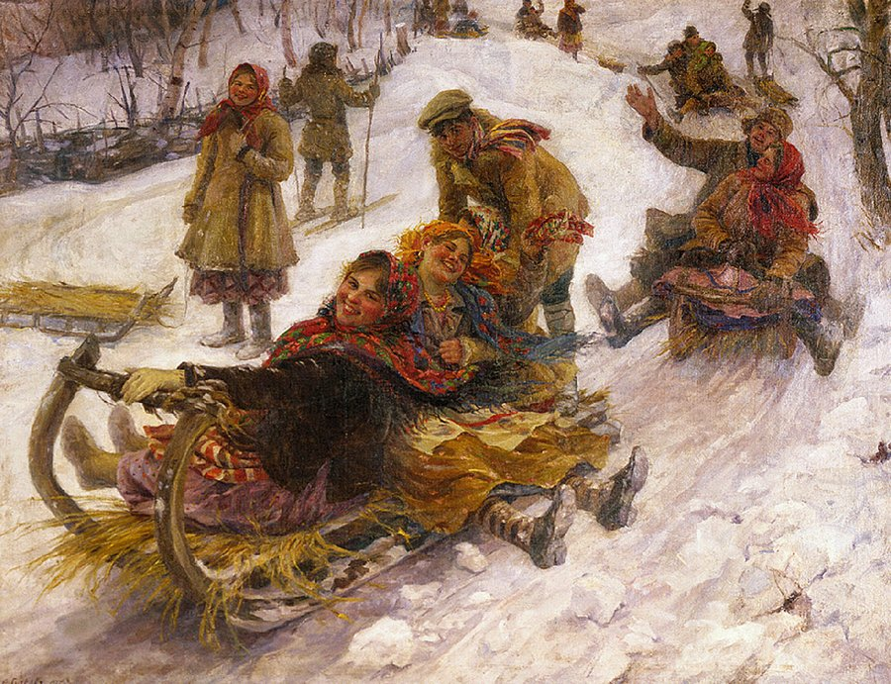
Пятница — Тещины вечерки
Целый ряд масленичных обычаев был направлен на то, чтобы ускорить свадьбы, содействовать молодежи в нахождении себе пары. Сами же молодожены в этот день выезжали нарядные в расписных санях, наносили визиты всем, кто гулял у них на свадьбе. Теперь уже зять приглашал в себе гости тёщу и угощал ее блинами.

Slide 14
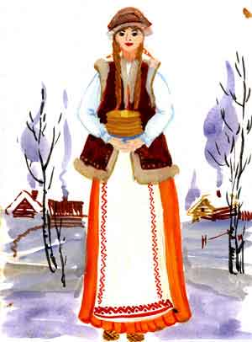
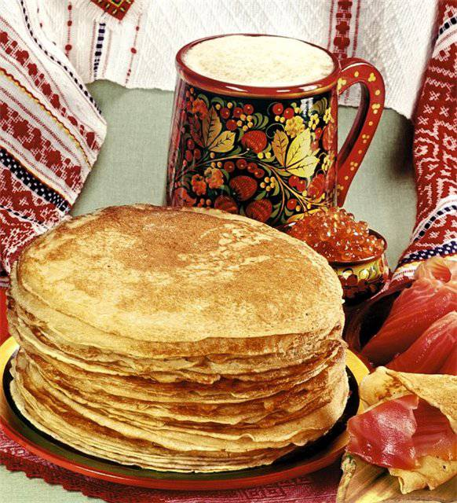
Суббота — золовкины посиделки
Этот день считался всегда семейным. В Золовкины посиделки — новобрачная невестка должна была одаривать золовок подарками. В этот субботний день молодые невестки принимали у себя родных

Slide 15
Воскресенье — целовальник, прощальное воскресенье.
Последний день самый веселый и разгульный, несмотря на то, что его называли «Прощенный день». Люди ходили от двора к двору, просили друг у друга прощения. Если в течение года русские чем-то оскорбили друг друга, то, встретившись в «прощенное воскресенье», они непременно приветствовали друг
друга поцелуем, и один из них
говорил: «Прости меня, пожалуйста».Второй же отвечал:
«Бог тебя простит».

Slide 16
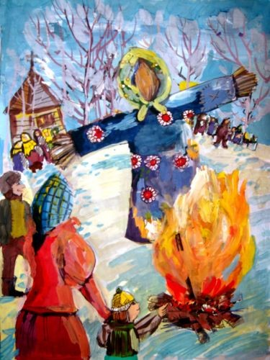
Целую неделю пела-плясала, ела-пила, друг к дружке в гости хаживала крещеная матушка-Русь, с гор каталась, в блинах валялась, в масле купалась.
Но «не все коту
Масленица»
- на седьмой день
наступали проводы
зимы, сжигалась
зима - Морана

Slide 17
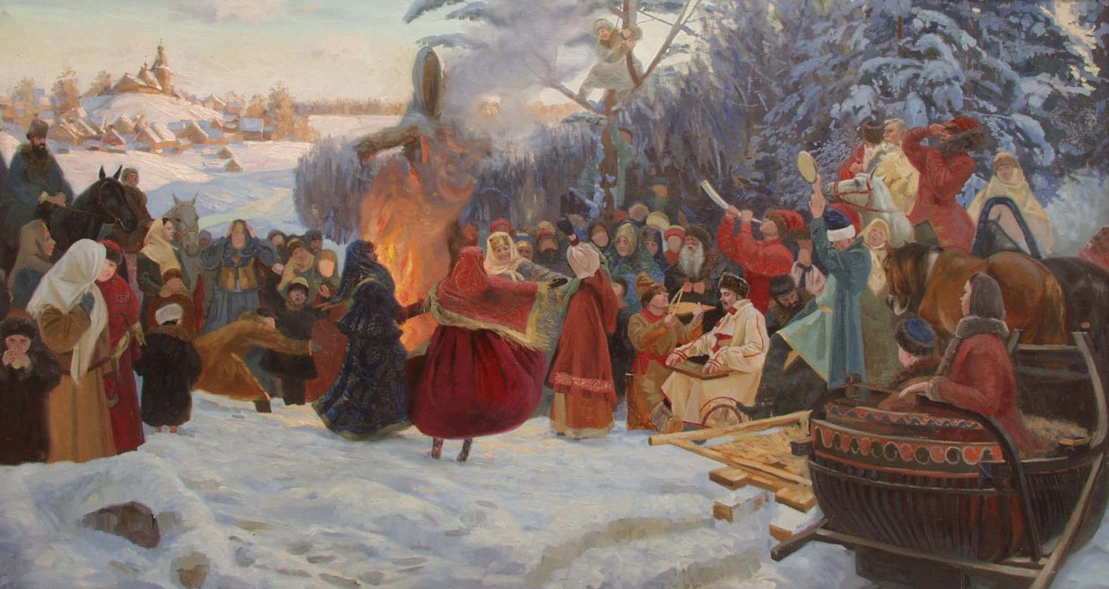
Семён Леонидович Кожин «Масленица. Проводы. Россия 17 век»

Slide 18
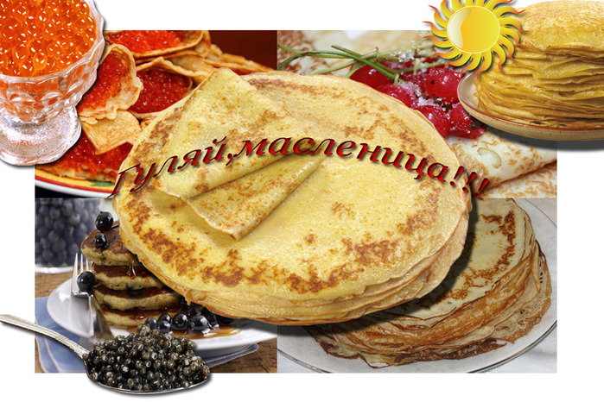

Slide 19
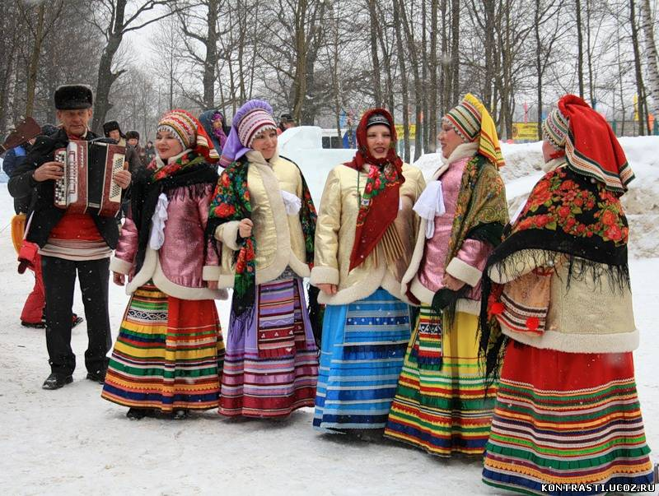
Масленица до сих пор считается одним из любимых праздников русского народа.

Slide 20
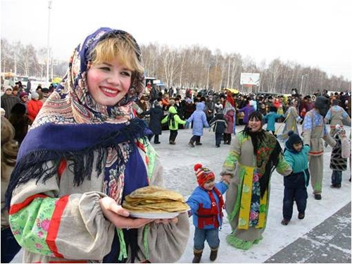
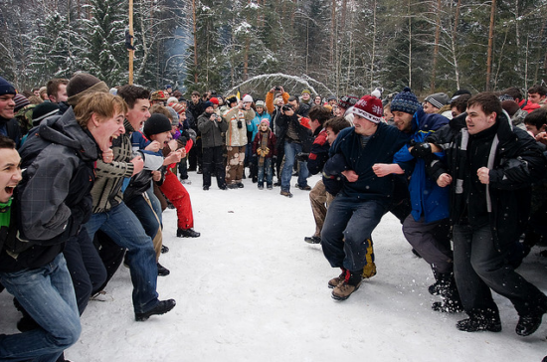
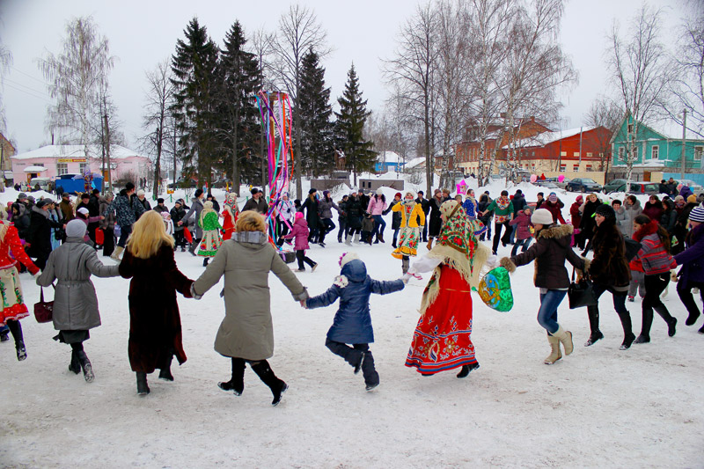
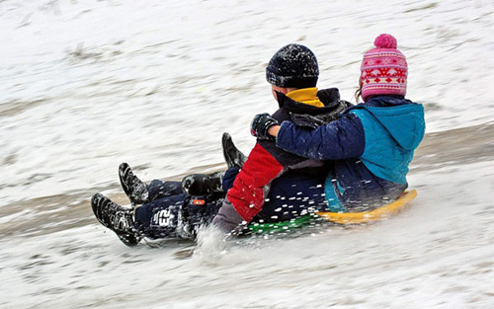
Так празднуют Масленицу в наши дни

Slide 21
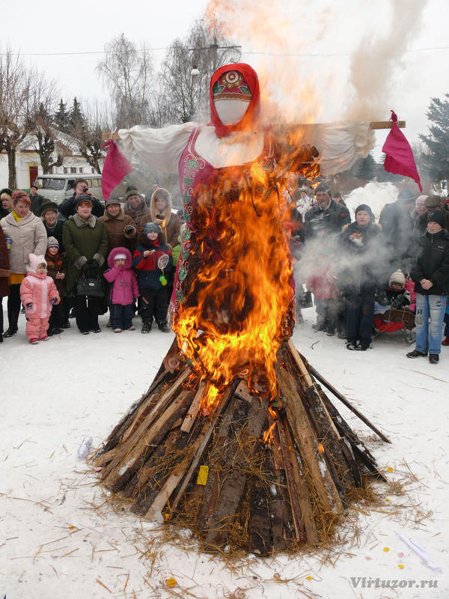
Ты прощай, прощай, Наша Масленица! Ты прощай, прощай, Наша широкая! Ты не в среду пришла И не в пятницу– Ты пришла в воскресенье, Всю недельку веселье. Ты пришла с добром, Со хмельным пивком, Со блинами, пирогами Да с оладьями. Мы катаемся с горы От зари и до зари. А сегодня, в воскресенье, Наше кончилось веселье. Прощай, прощай, Наша Масленица!
После проводов Зимы
наступал
Великий Пост.

Slide 22
Использованные материалы
М. Забылин «Русский народ: обычаи, предания, обряды» М.; 2003 г. 3. Е.А. Грушко «Русские легенды и предания» М.; 2006 г.
www.razumniki.ru

